Slide 1


Deep Reinforcement Learning Based Computation
Offloading and Trajectory Planning for
Multi-UAV Cooperative Target Search
汇报人：贺俊宇
日期：2023.6.7
IEEE JOURNAL ON SELECTED AREAS IN COMMUNICATIONS, VOL. 41, NO. 2, FEBRUARY 2023
知行合一、经世致用
自强不息 厚德载物
自强不息 厚德载物
Tsinghua University of China
Central South University

Slide 2
PPT模板下载：www.1ppt.com/moban/ 行业PPT模板：www.1ppt.com/hangye/
节日PPT模板：www.1ppt.com/jieri/ PPT素材下载：www.1ppt.com/sucai/
PPT背景图片：www.1ppt.com/beijing/ PPT图表下载：www.1ppt.com/tubiao/
优秀PPT下载：www.1ppt.com/xiazai/ PPT教程： www.1ppt.com/powerpoint/
Word教程： www.1ppt.com/word/ Excel教程：www.1ppt.com/excel/
资料下载：www.1ppt.com/ziliao/ PPT课件下载：www.1ppt.com/kejian/
范文下载：www.1ppt.com/fanwen/ 试卷下载：www.1ppt.com/shiti/
教案下载：www.1ppt.com/jiaoan/ PPT论坛：www.1ppt.cn
01
背景介绍
02
相关工作
目录
CONTENTS
03
研究方法
04
实验

Slide 3
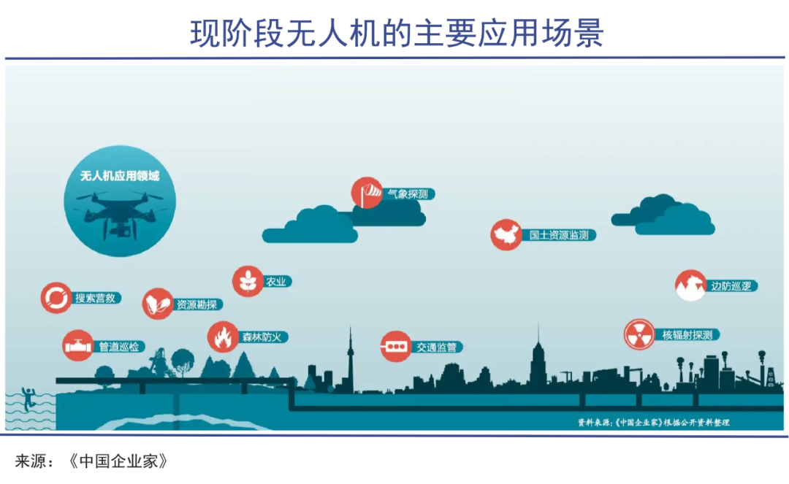
01
Background
多无人机协同目标搜索正成为一个研究热点；然而，短电池寿命和中等计算能力限制了无人机处理计算密集型和延迟敏感的搜索任务。现有工作将边缘计算集成到无人机中，通过将任务卸载到边缘节点上，可以显著增强无人机的服务能力
但是，由于无人机通常是能量有限的，搜索过程通常是延迟敏感的，在能量和时间约束下最小化搜索区域的不确定性成为一个挑战。同时，由于不可避免的检测误差，目标检测算法无法返回搜索区域绝对可信的结果，从而导致目标在该搜索区域内分布的不确定性。
知行合一、经世致用
自强不息 厚德载物
自强不息 厚德载物
Tsinghua University of China
Central South University

Slide 4
Related work
02
文献 | 研究内容 | 研究方法
Zhen等人 | 无人机协同目标搜索 | 通过将全局优化问题分解为若干局部优化问题，提出了一种求解多无人机协同目标搜索规划问题的智能自组织算法(ISOA)。
Zhou等人 | 无人机协同目标搜索 | 提出了一种免疫遗传算法来提高搜索效率
Zhou等人 | 无人机计算卸载 | 研究了一种面向无人机的计算卸载系统，其中无人机希望在地面边缘计算基础设施的帮助下完成其机载计算需求
Zhu等人 | 无人机计算卸载 | 考虑了无人机的协同计算卸载问题，其中无人机可以将计算负载卸载到MEC的边缘服务器上
现有的工作主要集中在对无人机的完美搜索上。然而，在实际搜索场景中，由于不可避免的检测误差，目标检测算法无法返回搜索区域绝对可信的结果，从而导致目标在该搜索区域的分布存在不确定性。对于某一搜索区域，无人机可能需要多次搜索才能获得目标分布的高置信度结果。
知行合一、经世致用
自强不息 厚德载物
自强不息 厚德载物
Tsinghua University of China
Central South University

Slide 5
Paper work
03
考虑UAV搜索的不完全性，提出了一种基于边缘计算的多UAV协同目标搜索框架，在能量约束和搜索时间约束下，联合考虑最优计算卸载和轨迹设计。通过引入不确定性的概念，将协同目标搜索问题表述为不确定性最小化问题。
采用DRL方法解决以无人机不完全搜索为特征的多无人机协同目标搜索问题。
文中进行了大量的模拟，以讨论不同的参数如何影响搜索性能。
知行合一、经世致用
自强不息 厚德载物
自强不息 厚德载物
Tsinghua University of China
Central South University

Slide 6
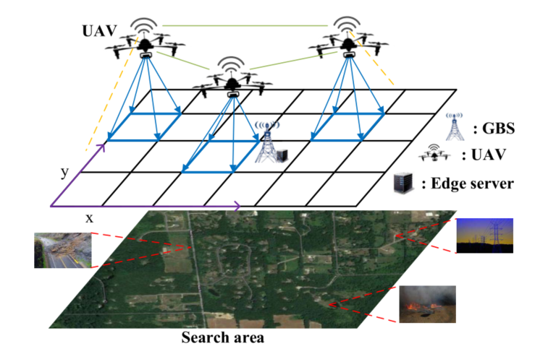

System model
04
由于UAV不知道搜索区域E，我们认为E的每个单元都有一个关联的不确定性u(lx, ly, t)∈[0,1]，表示UAV对该单元中目标分布的不确定性。u(lx, ly, t) = 1表示单元格[lx, ly]在时间步长t是UAVs的完全未知区域，不确定性也反映了目标检测结果的可靠性。U (lx, ly, t)将随着重复搜索单元格而减小，这表示该单元格中未检测到的信息更少。
其中λ可表示为λ = 1−δ，其中δ为目标检测精度
知行合一、经世致用
自强不息 厚德载物
自强不息 厚德载物
Tsinghua University of China
Central South University

Slide 7

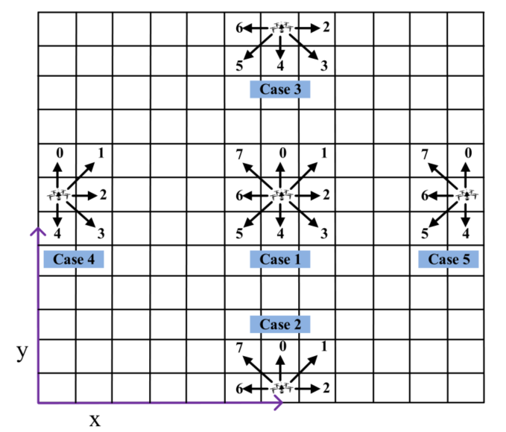
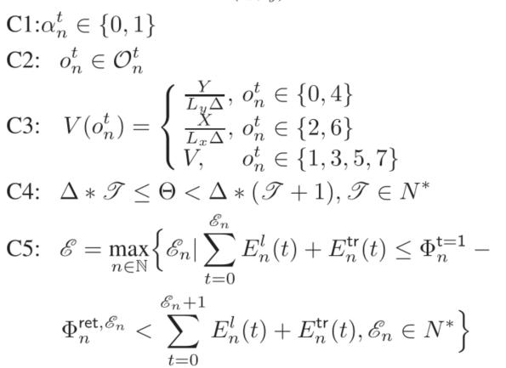
System model
04
系统设计的总体目标是在能量和时间约束下，找到最优的无人机计算卸载和轨迹规划策略，使搜索区域的不确定性最小化，表示为
知行合一、经世致用
自强不息 厚德载物
自强不息 厚德载物
Tsinghua University of China
Central South University

Slide 8
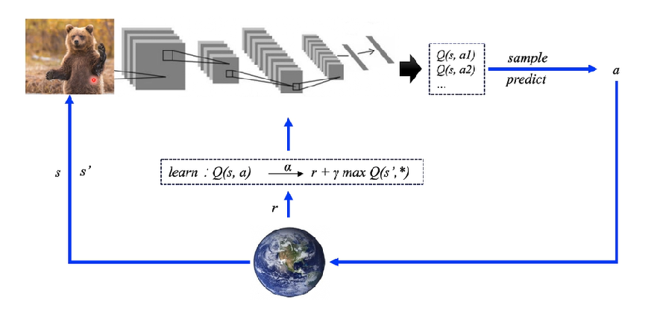
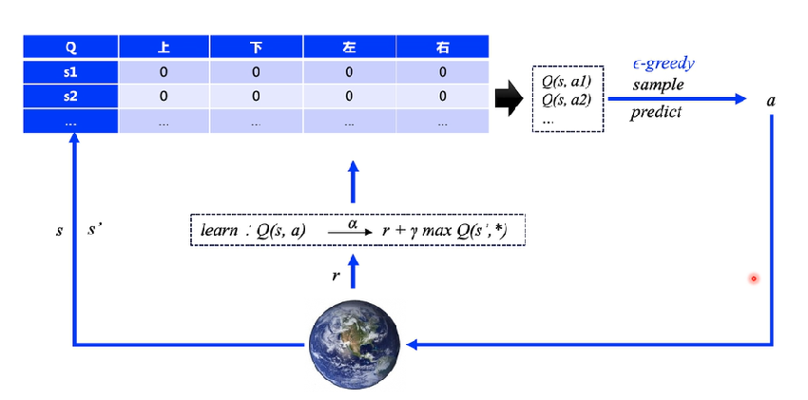
Deep Reinforcement learning
05
DQN：
Q-learning算法采用一个Q-tabel来记录每个状态下的动作值，当状态空间或动作空间较大时，需要的存储空间也会较大。如果状态空间或动作空间连续，则该算法无法使用。因此，Q-learning算法只能用于解决离散低维状态空间和动作空间类问题。DQN算法的核心就是用一个人工神经网络来代替Q-tabel;同时引入经验回放机制，使得在进行网络更新时输入的数据符合独立同分布，打破了数据间的相关性。
知行合一、经世致用
自强不息 厚德载物
自强不息 厚德载物
Tsinghua University of China
Central South University

Slide 9
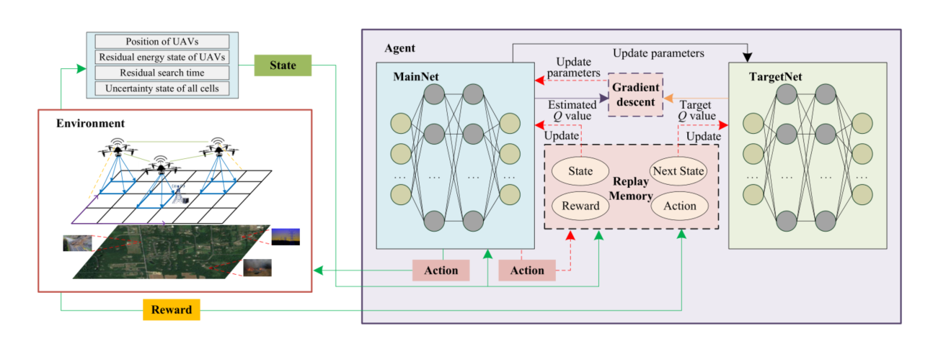
Deep Reinforcement learning
05
DQN architecture for solving multi-UAV cooperative target search problem：
知行合一、经世致用
自强不息 厚德载物
自强不息 厚德载物
Tsinghua University of China
Central South University

Slide 10

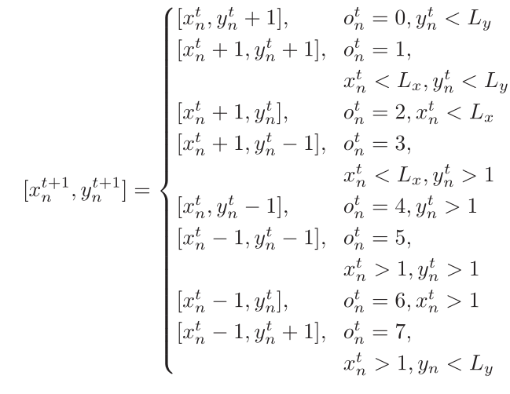
MDP
06
State Space：
将系统在时间步长t处的状态表示为
S^{t}_{p}为UAVs的位置状态，S^{t}_{e}为UAVs的剩余能量状态，S^{t}_{d}为剩余搜索时间，S^{t}_{u}为所有单元的不确定性状态。
Action Space and State Transition：
知行合一、经世致用
自强不息 厚德载物
自强不息 厚德载物
Tsinghua University of China
Central South University

Slide 11



MDP
06
Uncertainty State Transition：如果多个UAVs在同一时间步长飞到同一单元格，则单元格[lx,ly]的不确定性将被更新N ^{t+1} [lx,ly]次，其中N ^{t+1} [lx,ly]表示在时间步长t时刻飞到单元格[lx,ly]的UAV的数量
由此，不确定性更新可以重写为
使得下一个时间步长的搜索区域的平均不确定度表示为：
知行合一、经世致用
自强不息 厚德载物
自强不息 厚德载物
Tsinghua University of China
Central South University

Slide 12

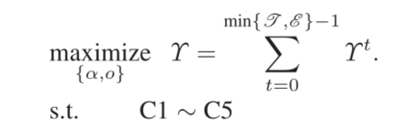
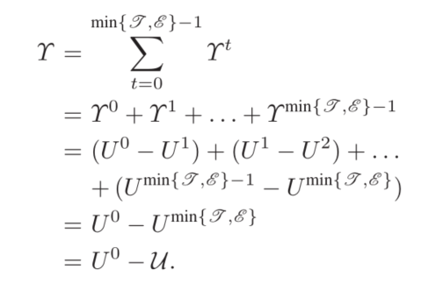

MDP
06
Rewards：在本文中，引入一个奖励函数来描述在时间步长为t的系统状态S^{t}下采取行动A^{t}时的不确定性减少，定义为
因此，之前的优化问题可重新表述为：
定义了位置和方向的惩罚函数。对于任意的UAV n，惩罚定义为
知行合一、经世致用
自强不息 厚德载物
自强不息 厚德载物
Tsinghua University of China
Central South University

Slide 13
Experiment
07
文中的方案：即提出以最小化搜索区域不确定性为目标的任务卸载决策和飞行方向选择策略，用DQN进行求解;
Average Uncertainty：文中考虑以下计划作为基准:
Local-Comp-Only (LCO)：所有UAVs在本地计算它们的计算任务;
Offload - comp - only (OCO):所有UAVs将其计算任务卸载给gbs;
Random-Offload (RO):每架UAVs随机选择本地计算或卸载
Random-Trajectory (RT)：每个无UAVs随机选择飞行方向
Non-Coop-Search (NCS):其中UAV以非合作的方式搜索目标区域。
其中LCO、OCO、RO和RT中的所有UAV通过合作方式通信共享一个公共的不确定性映射，而NCS中的每个UAV保持一个私有的不确定性映射，而不以非合作方式与其他UAV共享。
知行合一、经世致用
自强不息 厚德载物
自强不息 厚德载物
Tsinghua University of China
Central South University

Slide 14
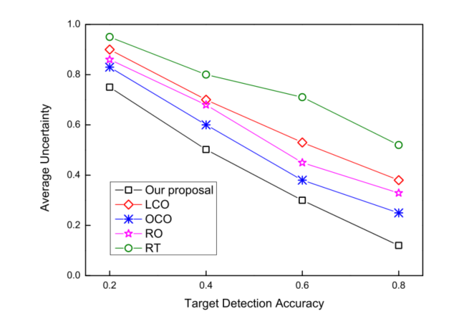
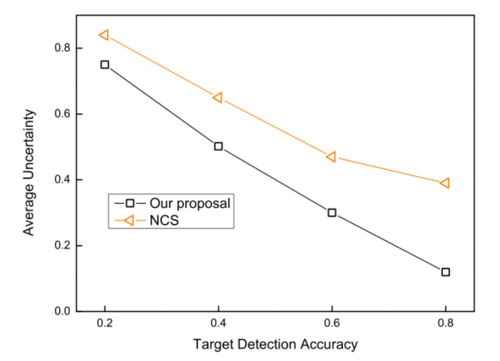
Experiment
07
Effect of Target Detection Accuracy on Search Performance:
文中的方案的平均不确定性低于LCO、OCO、RO和RT，这四种方案的平均不确定性分别降低了68%、52%、64%和77%。LCO、OCO、RO和RT方案会消耗更多的计算能量、传输能量或动能。因此搜索的面积会更小，导致不确定性更高。
文中的方案比NCS减少高达70%的平均不确定性。这是因为，在搜索过程中，NCS中的无人机不共享它们的不确定性图，导致重复搜索已经被其他无人机搜索过的单元，而忽略了这些具有更高不确定性的单元。
知行合一、经世致用
自强不息 厚德载物
自强不息 厚德载物
Tsinghua University of China
Central South University

Slide 15
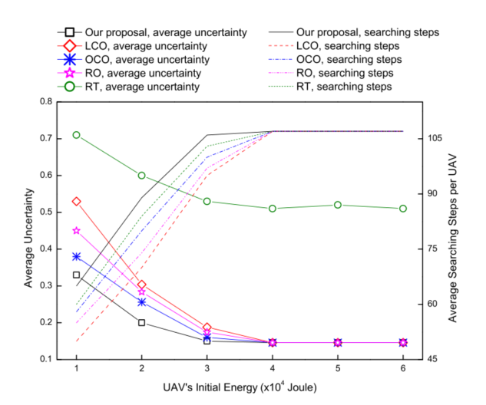
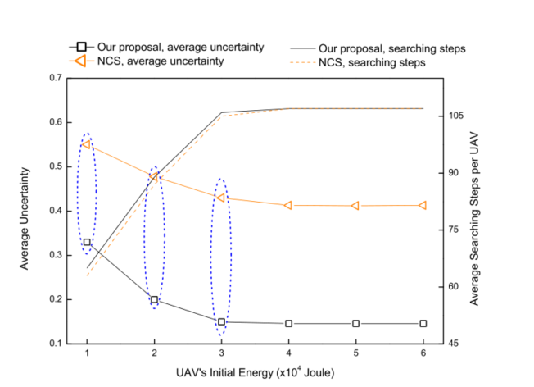
Experiment
07
Average uncertainty under different UA V’s initial energy
知行合一、经世致用
自强不息 厚德载物
自强不息 厚德载物
Tsinghua University of China
Central South University

Slide 16
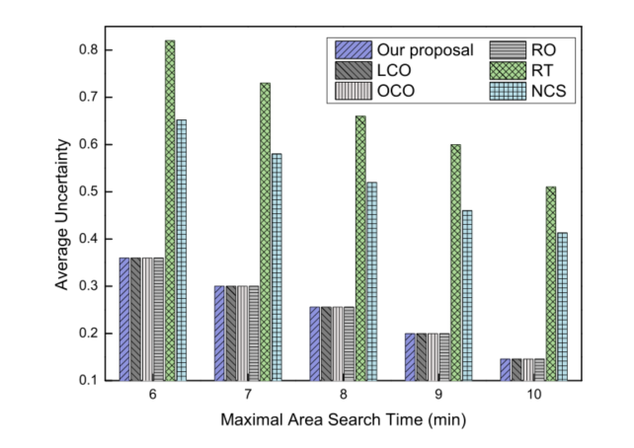
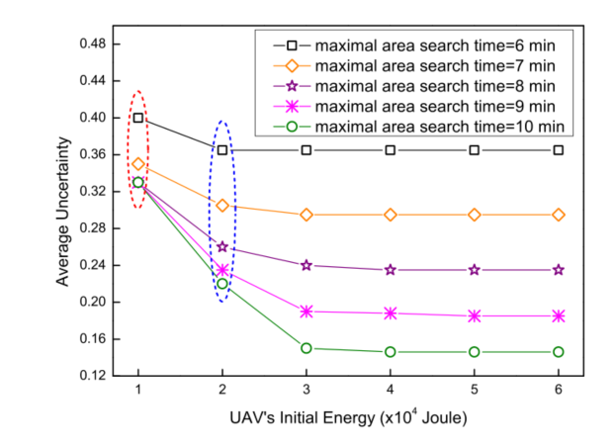
Experiment
07
Average uncertainty under different
maximal area search time
Joint Effect of UAV’s Initial Energy and Maximal
Area Search Time on Search Performance
知行合一、经世致用
自强不息 厚德载物
自强不息 厚德载物
Tsinghua University of China
Central South University

Slide 17
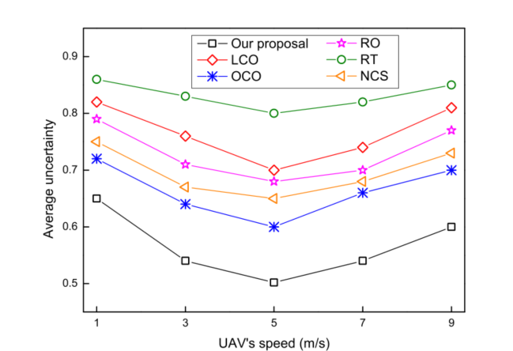
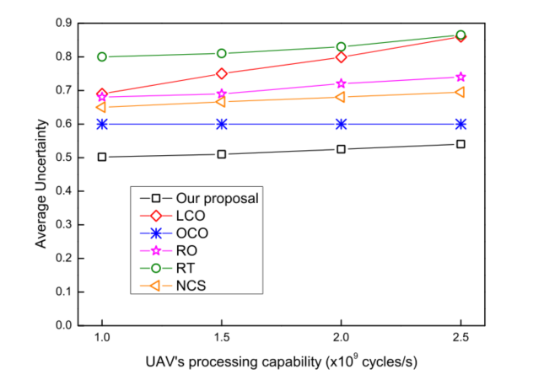
Experiment
07
Effect of UAV’s Speed on Search Performance
Effect of Processing Capability on Search Per-formance
知行合一、经世致用
自强不息 厚德载物
自强不息 厚德载物
Tsinghua University of China
Central South University

Slide 18
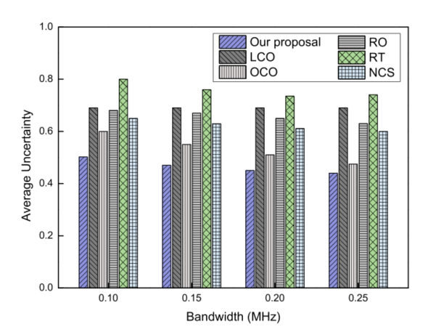
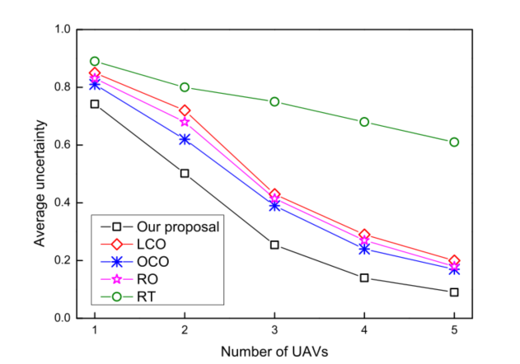
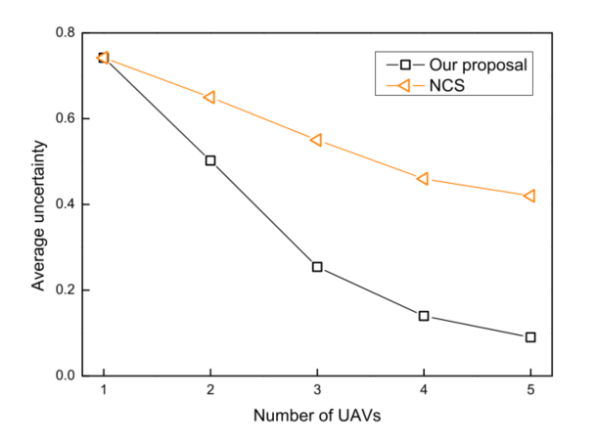
Experiment
07
Effect of Bandwidth on Search Performance:
Effect of Number of RSUs on Search Performance:
知行合一、经世致用
自强不息 厚德载物
自强不息 厚德载物
Tsinghua University of China
Central South University

Slide 19
谢谢您的聆听！

